Slide 1
AlgoInvest&Trade
Bénéfice maximum à partir d’une liste d’actions,
et analyse comparée des différentes solutions.

Slide 2
Algorithme Force Brute
La méthode dite de force brute consiste à tester toutes les combinaisons possibles et l'on choisi la meilleure.
Sa notation Big-0 est 0(2^n) ou n dans notre cas est un nombre d'action.( pour chaque n+1 on double le nombre de combinaison à tester)
L’algorithme associé se base sur deux étapes :
  1 Générer toutes les configurations possibles
  2 Tester les configurations une à une jusqu’à ce que l’on trouve la meilleure solution

Slide 3
Algorithme Force Brute
Pseudo code Force brute :
nb_a = nombre d'actions
max_gain = 0
pour a de 0 jusqu'à nb_a :
  pour combinaison dans combinaisonS(nb_a, a) :
    gain = calculer le gain de la combinaison
    si gain > max_bénéfice :
      max_gain = gain
retourner max_gain

Slide 4
Algorithme Force Brute
Force Brute
Complexité Temporelle
O(2^{n})

Slide 5
Algorithme Force Brute
Avantage : C'est la méthode qui donnera la meilleure solution pour maximiser le profit dans notre cas.
Inconvénient : C'est la méthode qui utilise le plus de ressource de temps et de mémoire. Plus la liste d'action (n) sera grande, plus les temps de calculs seront grand( ils vont augmenter de façon exponentiel).

Slide 6
Algorithmes optimisés
Algorithme glouton
Algorithme dynamique

Slide 7
Algorithme Glouton
Les algorithmes gloutons constituent une méthode possible de résolution de ce type de problème. Néanmoins, le résultat auquel ils conduisent n’est cependant pas toujours la solution optimale : il s’agit souvent d’un optimum possible mais pas de la solution optimum.
Plus précisément, l'algorithme glouton détermine un optimum en effectuant des choix maximum Locaux ( au contraire du brute force qui fera un choix maximum global, )
Sa notation Big-0 est 0(n log(n)) ou « n » dans notre cas est un nombre d'action.( la complexité de cet algo est égal a la complexité du tri des actions)

Slide 8
Algorithme Glouton
* total_gain = 0
* total_invest = 0
*meilleur_combinaison =[ ]
* Trier de la liste d’actions par profit réalisable
* Pour chaque action dans la liste d’actions triée:
investissement_action = total_invest + prix de l'action
si l'investissement <= à l'investissement max et que le gain est supérieur à 0:
* Ajouter le coût de l’action au coût total de l'investissement
* Ajouter le gain de l'action au gain total
* Ajouter l'action à la liste meilleur_combinaison
Retourne liste meilleurs combinaison

Slide 9
Algorithme Glouton
Glouton
Complexité Temporelle
O(n log(n))
( la complexité de cet algo est égal a la complexité du tri des actions)

Slide 10
Algorithme Glouton
Avantage :
  L'exécution du code est rapide.( quelque seconde pour plusieurs millions d'actions)
Inconvénients :
  Toutes les combinaisons ne sont pas traitées. On obtient une solution « optimisée » mais pas optimale.

Slide 11
Algorithme dynamique
Un algorithme de programmation dynamique permet de réduire la complexité temporelle.
Ici nous créerons une matrice qui stockera les gains réalisés par chaque actions pour une valeur de l'investissement ( de 0 à 500euro dans notre cas)

Slide 12
Algorithme dynamique
On crée une matrice de taille [a+1, i+1]
  a = nombre d'actions disponibles
  i = investissement
On va chercher à maximiser le gain en partant d'un i=0 jusqu'à i=investissement max.
Pour chaque i on va:
  Vérifier si on peut acheter l'action a :
    Si on peut :
      On calcul si notre gain augmente en comparant avec le gain de l'action précédente OU par l'addition du gain de l'action actuelle avec le gain d'une action précédente achetable avec le reste de l'argent investis pour acheter « a ».

Slide 13
Algorithme dynamique
Programmation dynamique
Complexité Temporelle
O(n)

Slide 14
Algorithme dynamique
Avantage :
l'algorithme propose une meilleur solution que l'algorithme glouton car un plus grand nombre (de maximum locaux sont étudié) de cas sont étudié.
L'algorithme reste bien plus rapide que la solution brute force avec un nombre important de d'actions étudiées,
Inconvénients :
l'algorithme va finir pas devenir plus lent que l'algorithme glouton avec un nombre élevé d'actions étudiées.
Obligation de travailler avec des entiers ( ici on multiplie par 100 le prix des actions et le montant investie)

Slide 15
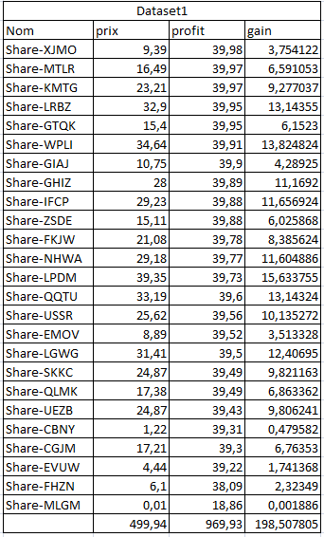
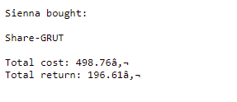
Rapport d'exploration
Algorithme Glouton

Slide 16
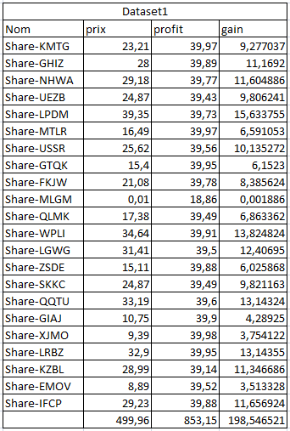
Rapport d'exploration
Programmation Dynamique

Slide 17
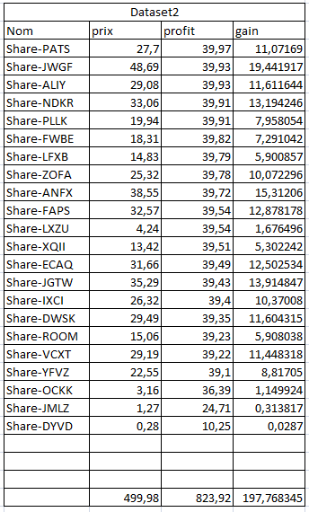
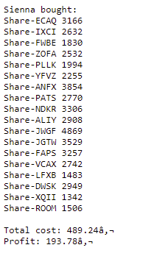
Rapport d'exploration
Algorithme Glouton

Slide 18
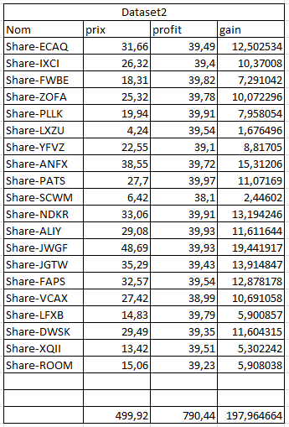
Rapport d'exploration
Programmation Dynamique

Slide 19
Conclusion
Algorithme brute force :
Algorithme Glouton :
Algorithme dynamique :

